Slide 1
Documento de Requisito de Software
Discente: Abimael Jonas Furtuoso dos santos
E-mail: maelsantos777@gmail.com

Slide 2
Sumario
Requisito de software
Funcionais
Descrição
Ator
Fluxo Principal
Fluxo Secundário
Fluxo de Exceção
Regras de Negócios
Não Funcionais:
Hardware
Software

Slide 3
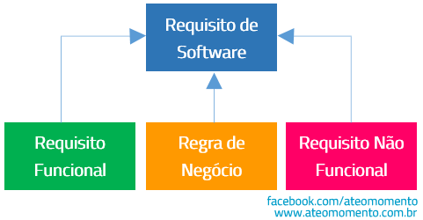
Requisito de software
Funções, objetivos, propriedades, restrições que o sistema deve possuir para satisfazer contratos, padrões ou especificações de acordo com o(s) usuário(s). De forma mais geral um requisito é uma condição necessária para satisfazer um objetivo.

Slide 4
Funcionais
Referem-se sobre o que o sistema deve fazer, ou seja, suas funções e informações.
Requisição de uma função que um software deverá atender/realizar. Ou seja, exigência, solicitação, desejo, necessidade, que um software deverá materializar.

Slide 5
Funcionais
Atributo | Referente a
Unidade | O RF deve propor uma única coisa apenas. Não deve atender a mais de uma exigência.
Completude | O RF deve ser autocontido, deve ter “início/meio/fim”, ser completo.
Consistência | O RF não deve contradizer outro RF do mesmo escopo do projeto
Atomicidade | Um RF para ser atômico precisa também ter unidade, pois atomicidade remete a assumir apenas uma responsabilidade. Mas também deve ser algo indivisível, não podendo ser decomposto.
Não-Ambiguidade | Um RF não pode ser ambíguo, não pode propor algo que não fica claro o que é.
Verificável | Não adianta ter um RF se ele não é palpável, possível de associar com um artefato de construção, de testes.
Rastreável | Deve ser possível achar o RF no sistema pronto, funcional e executável
Prioridade | Um RF Essencial é algo muito diferente de um RF Desejável, possuem valores para o negócio completamente diferentes. O RF deve possuir sua prioridade, isso interfere diretamente no projeto do software.

Slide 6
Não Funcionais
Os requisitos não funcionais referem-se aos critérios que qualificam os requisitos funcionais. Esses critérios podem ser de qualidade para o software.
Pode ou não estar associado a um Requisito Funcional
Tem como objetivo atender a requisitos do sistema que não são requisitos funcionais
Geralmente trata-se de premissas e restrições técnicas aplicadas ao projeto.

Slide 7
Não Funcionais: Categorias
Desempenho
Disponibilidade
Segurança
Interoperabilidade
Usabilidade
Compatibilidade
Confiabilidade
Padrões
Legais

Slide 8
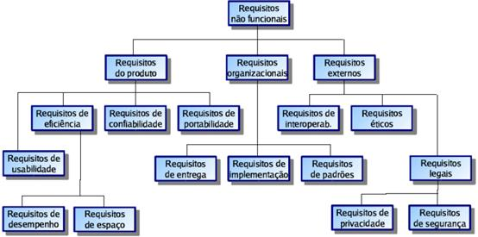
Não Funcionais

Slide 9
Referencias
http://www.ateomomento.com.br/o-que-e-requisito-funcional/
http://www.ateomomento.com.br/o-que-e-um-requisito-nao-funcional/

